Slide 1
ТЕОРЕТИКО-МЕТОДОЛОГІЧНІ АСПЕКТИ КОМПЕТЕНТНІСНОГО ПІДХОДУ
Завідувач кафедри теорії і методики змісту освіти
КЗ Сумський обласний інститут післядипломної педагогічної освіти
Сєрих Лариса Володимирівна

Slide 2
Компетентнісний підхід – це місток, який поєднує школу з реальним світом і тими потребами, які ставить перед людиною життя.

Slide 3
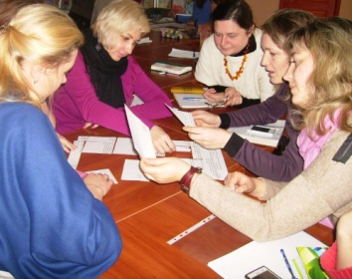
1. Спілкування рідною / державною мовою
2. Спілкування іноземними мовами
3. Математична компетентність.
4. Інформаційно-цифрова компетентність
5. Уміння вчитися впродовж життя
6. Соціальна та громадянська компетентності
7. Ініціативність і підприємливість
8. Обізнаність і самовираження у сфері культури

Slide 4
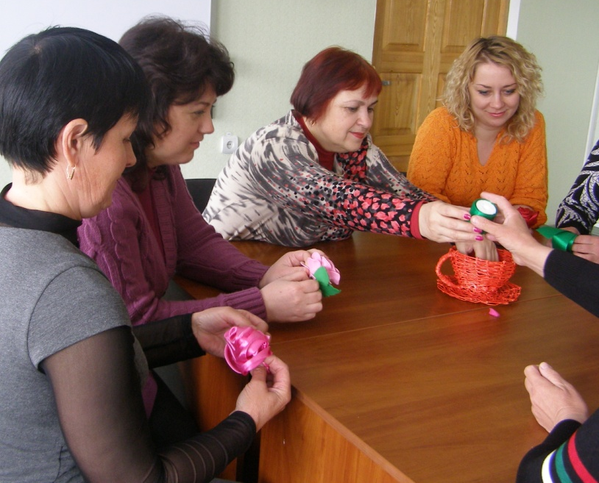
Очікувані результати
Місія кожної галузі
Усі освітні галузі та навчальні предмети

Slide 5
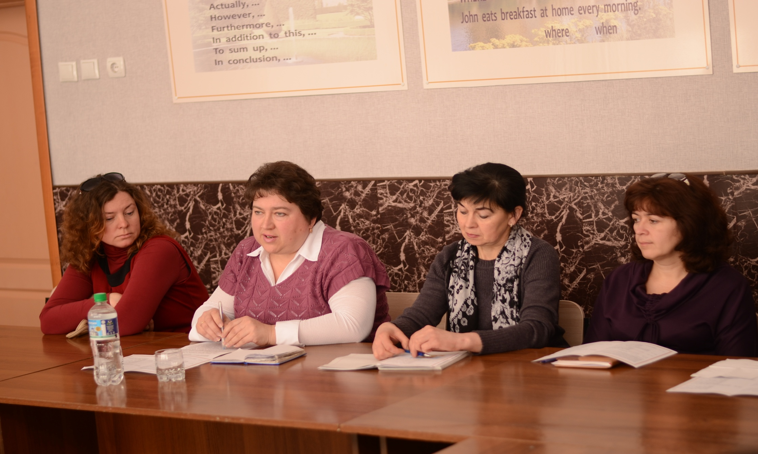
Центр ваги
ІНСТРУМЕНТИ в освітні програми і програми навчальних предметів
Зменшення обсягу фактологічного матеріалу
Проблемного навчанню
Окреслення доцільного «ядра знань»

Slide 6
ПОЧАТКОВА ШКОЛА
Організація освітнього процесу молодших школярів в умовах Нової української школи.
Організаційно-методичні аспекти планування в початковій школі. Модульно-навчальна програма.
Компетентнісний підхід змісту початкової освіти у вимірі сьогодення.
Створення ефективного та безпечного освітнього середовища початкової освіти.

Slide 7
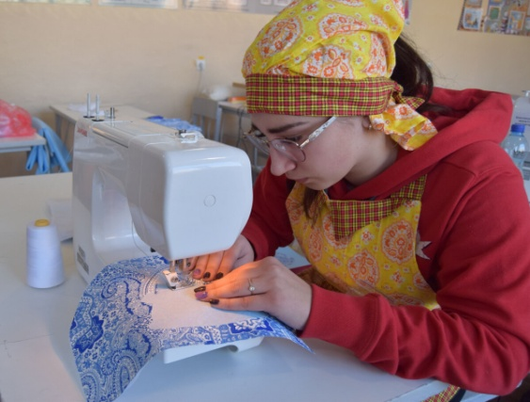
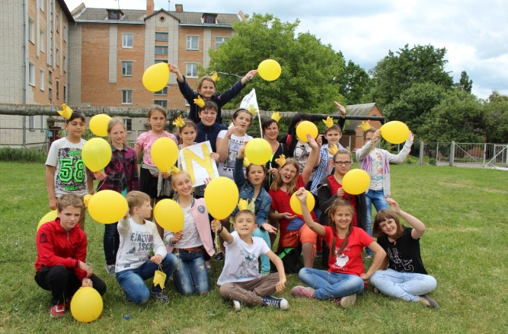
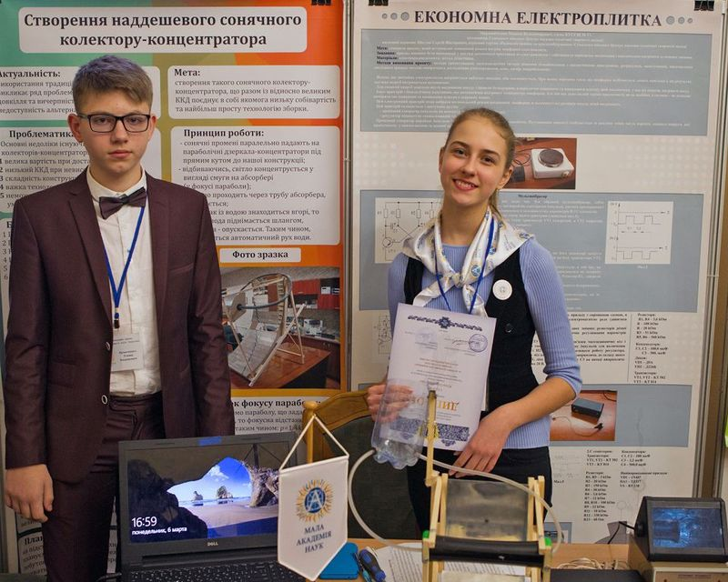
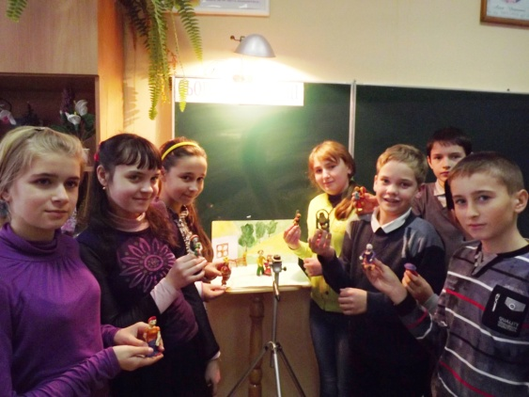
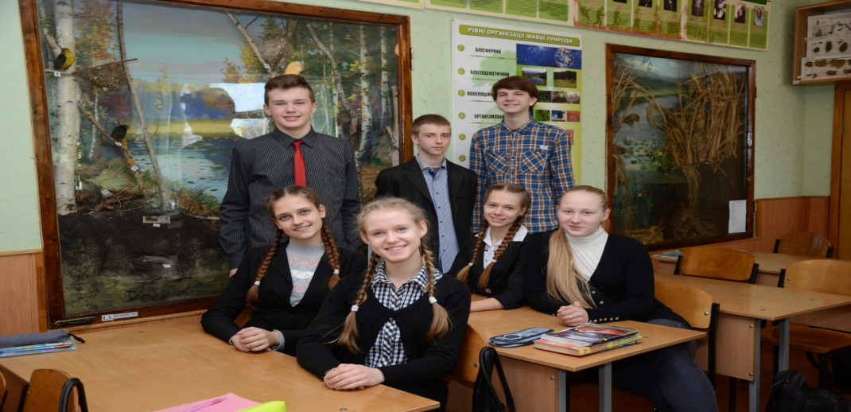
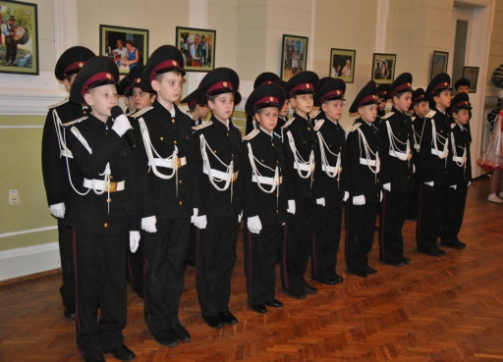
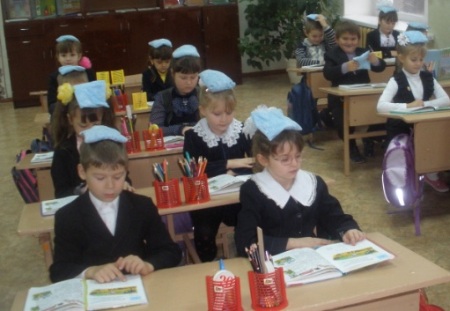

Slide 8
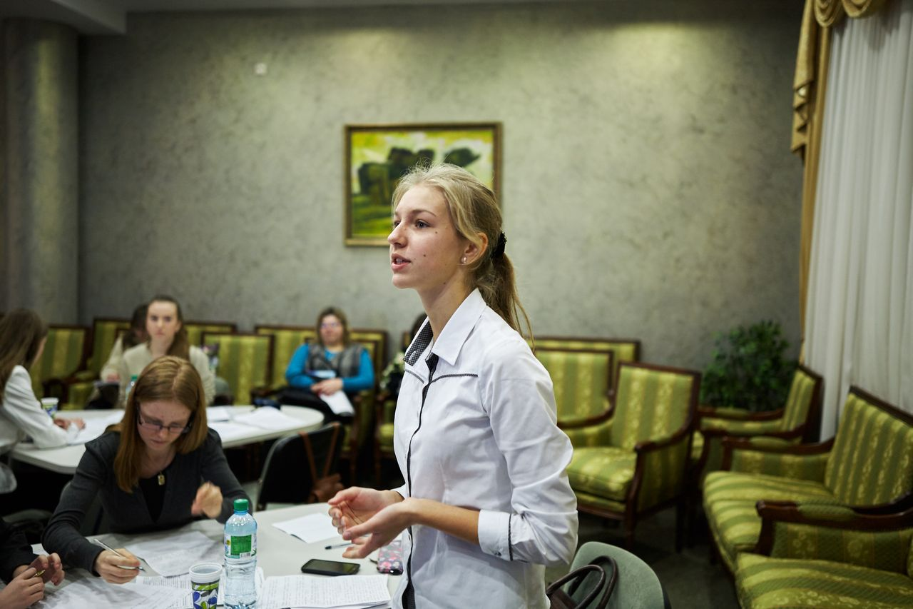
4 орієнтири
На активність того, хто навчається
На досвід і знання
На оцінювання
На спільноту

Slide 9
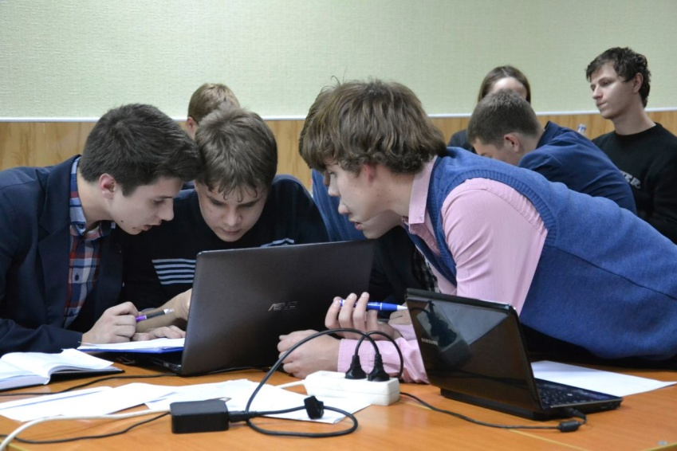
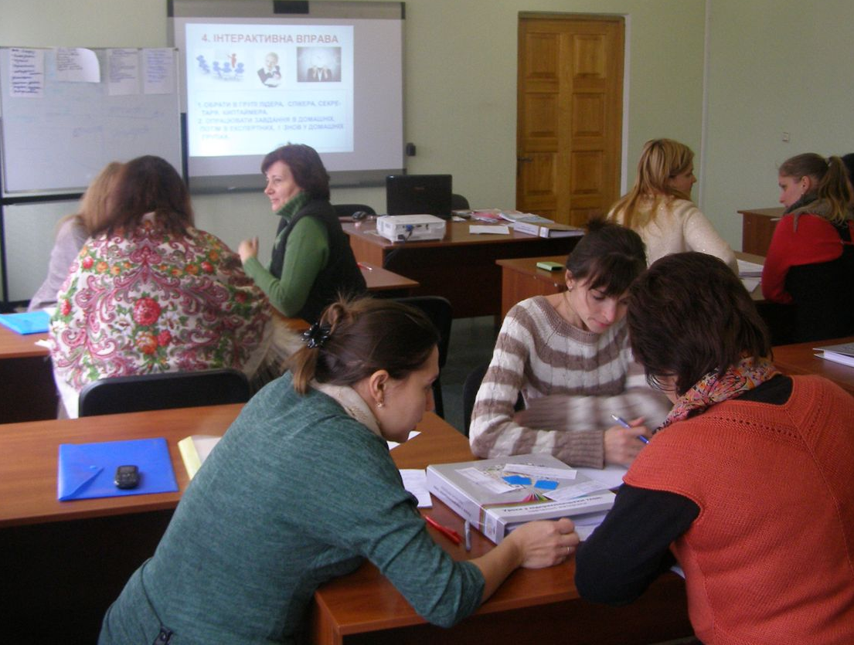
Інноваційні онлайн-продукти
ПЛАТФОРМИ (методичні, дидактичні матеріали)
тексти
відео
ігри
зображення
інструменти для співпраці
системи наставництва (коучинг)
інструменти аналізу різноманітних даних

Slide 10
Сподіваємося на тісну співпрацю, дякуємо за увагу!

